Slide 1
InstagramApp
Проект по Qt

Slide 2
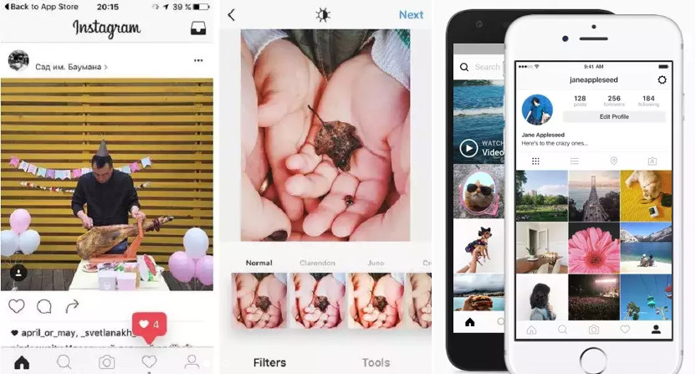
Instagram долгое время позиционировал себя как онлайн-сервис для смартфонов.
Например, для загрузки фото с компьютера требуется переключать браузер в режим “Просмотр с мобильных устройств”.

Slide 3

Установленные условия:
Язык программирования: Python
Графическая оболочка: PyQt5
Мне необходимо было получать данные из Instagram
Задачу можно было решить следующими способами:
Парсер самого сайта
Долго, тяжело, при изменении верстки мой шаблон будет ломаться
Instagram API (www.instagram.com/developer)
Нужно писать свою библиотеку, разбираться в API
Воспользоваться готовой библиотекой
Не нужно ничего писать самому, поддерживается сообществом
Instaloader v4.2.1

Slide 4
Особенности:
Сохранение ранее загруженных публикаций данного профиля, следовательно быстрое отображение
Получение точных данных по публикациям/ профилям (время публикации, количество отметок “Понравилось”, подписчиков, подписок, комментариев)
Поиск по id, возможность увидеть id пользователя
Портативность: благодаря PyQt, приложение работает на Windows, MacOS, Linux
Можно реализовать в будущем:
Сохранение фотографий/видео из постов
Авторизация
Лента с выбранными профилями (без авторизации)
Просмотр историй, отмеченных пользователей в публикации
Поиск по хэштэгам

